Slide 1


빅데이터 플랫폼 및 센터의 데이터 연계‧활용 기반을 마련하기 위한
빅데이터 플랫폼 및 센터 데이터 표준화 및 품질관리
3차 점검결과 2020.12.23

Slide 2
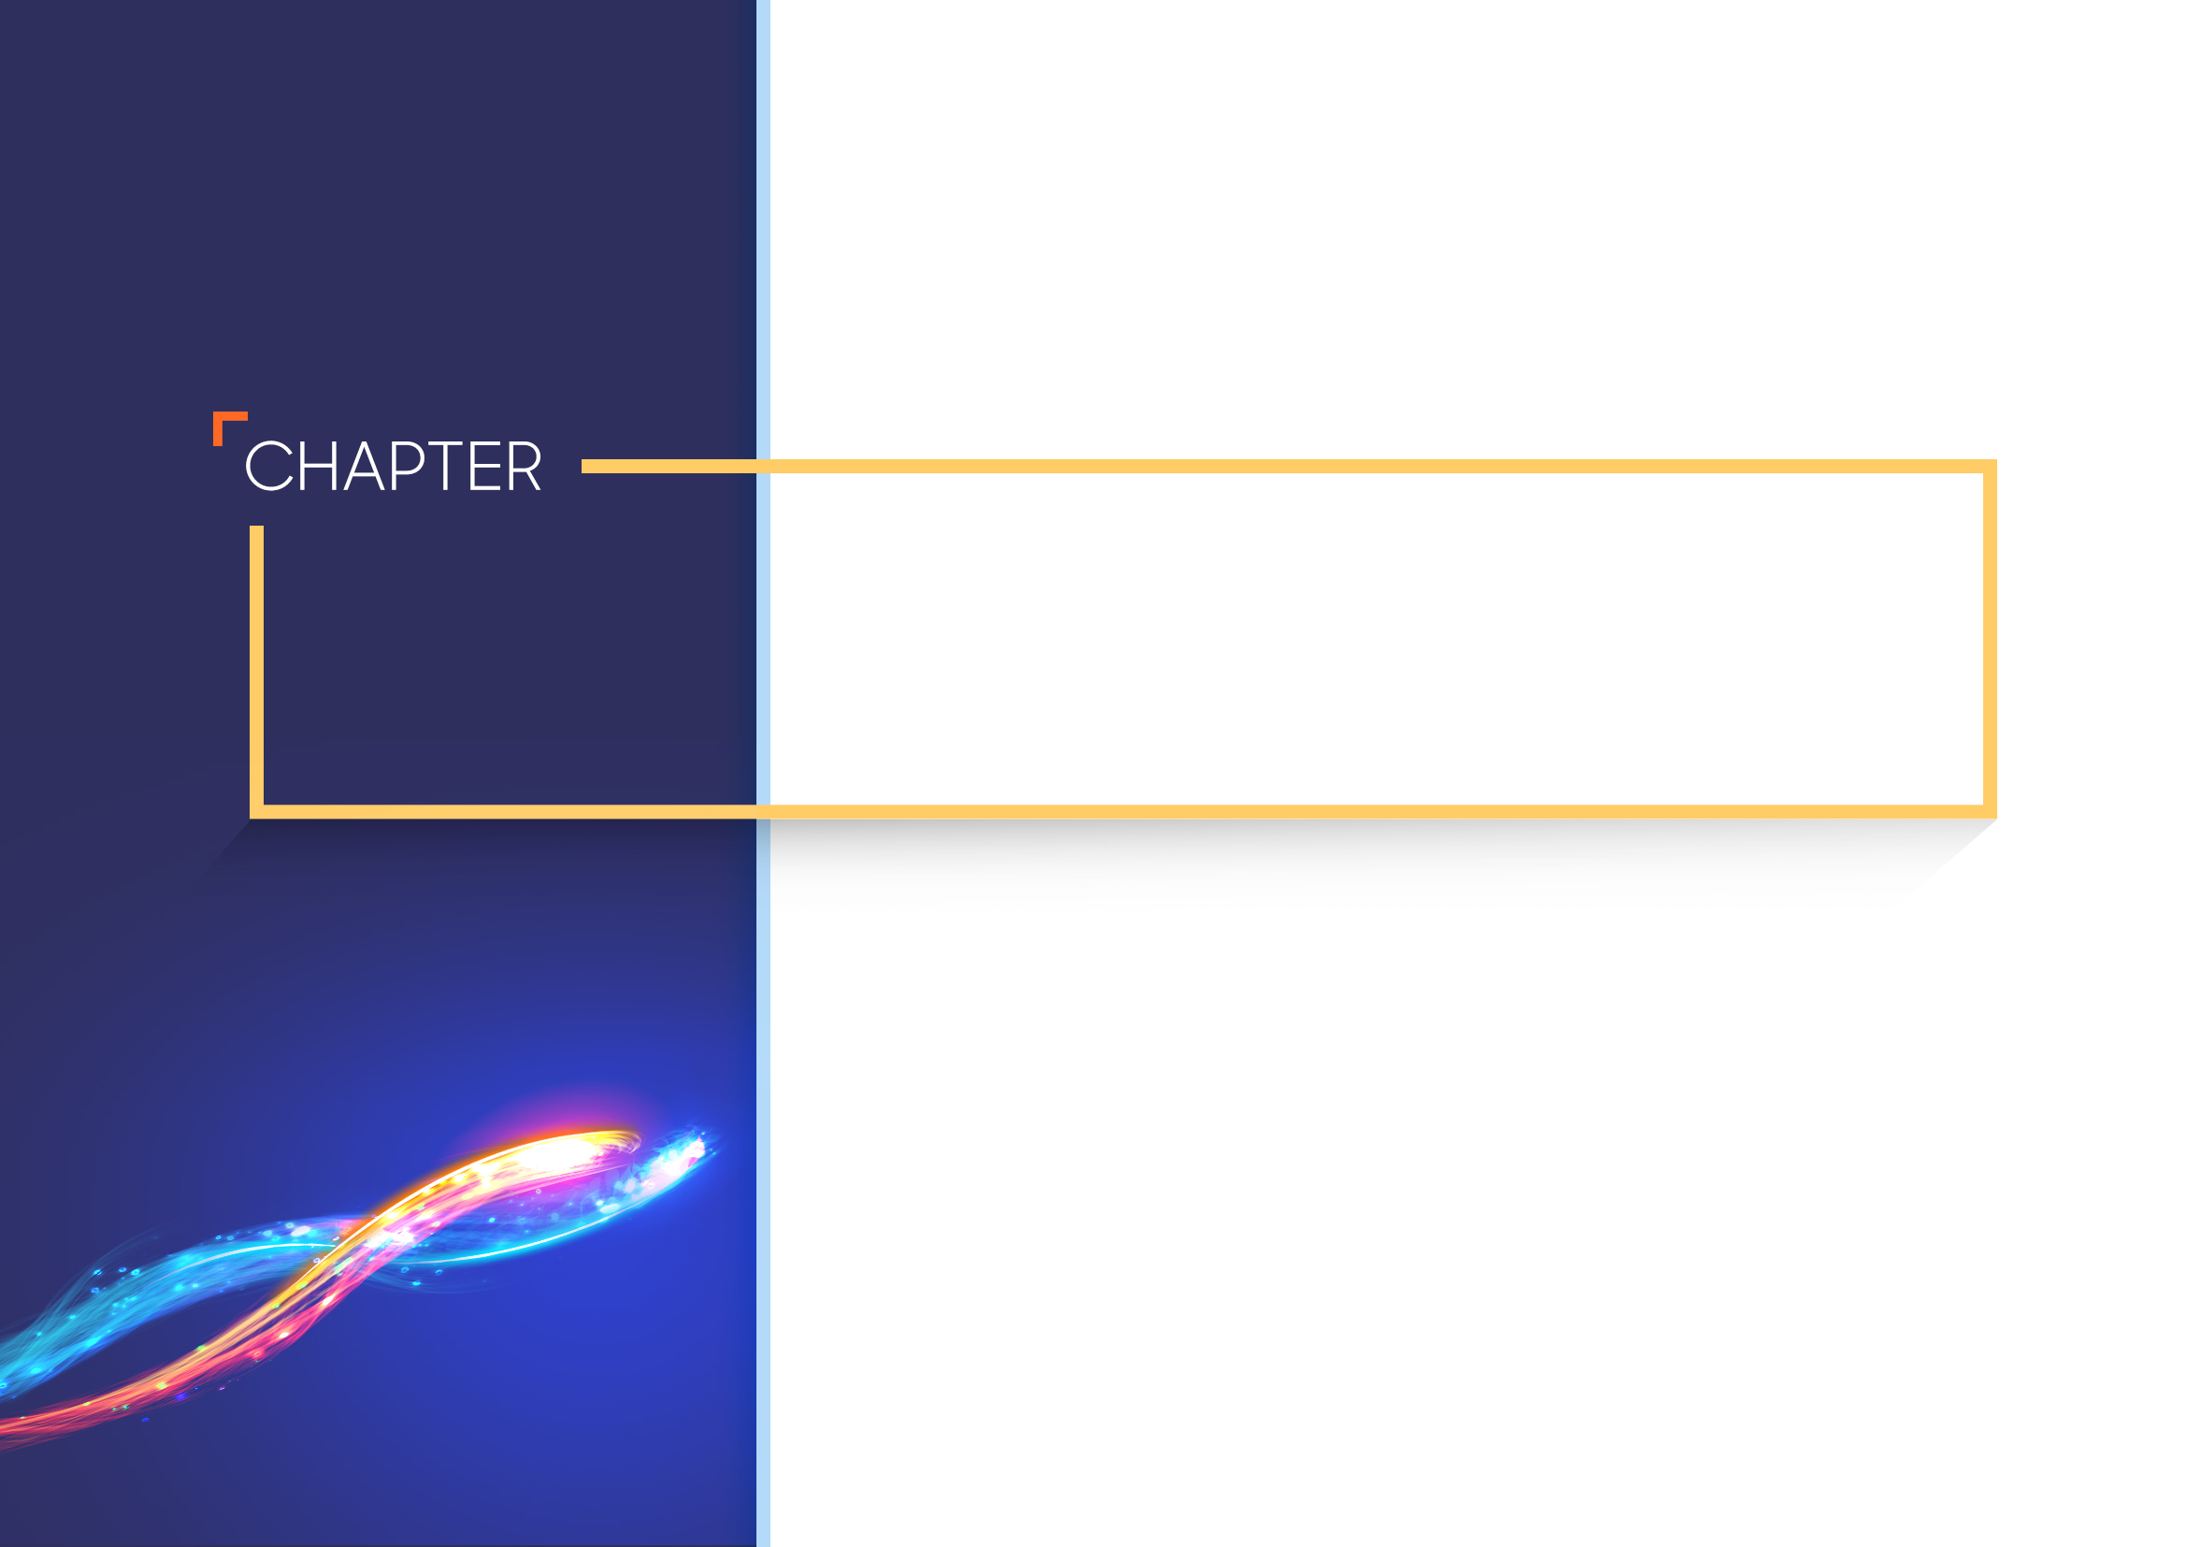
I
표준화 적용
Notes:
및

Slide 3
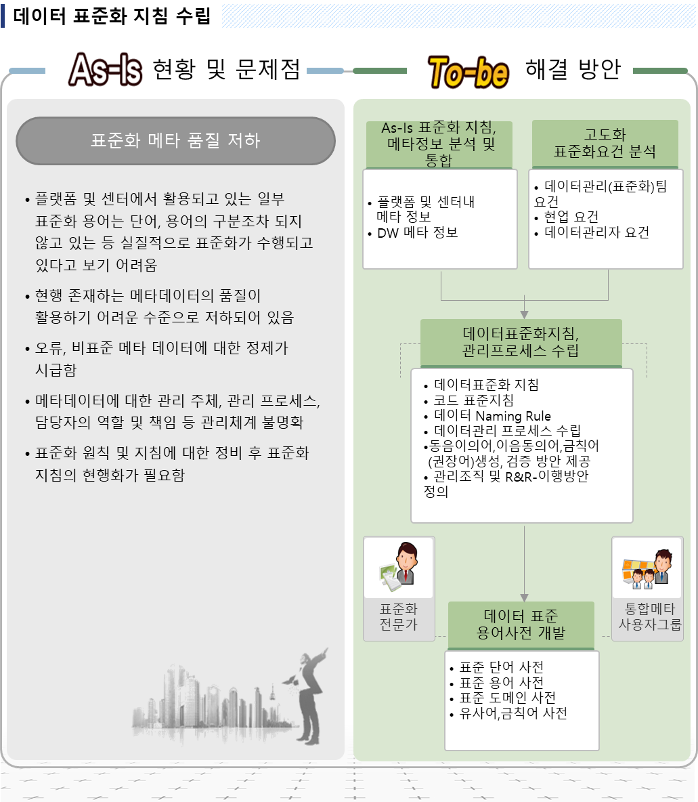
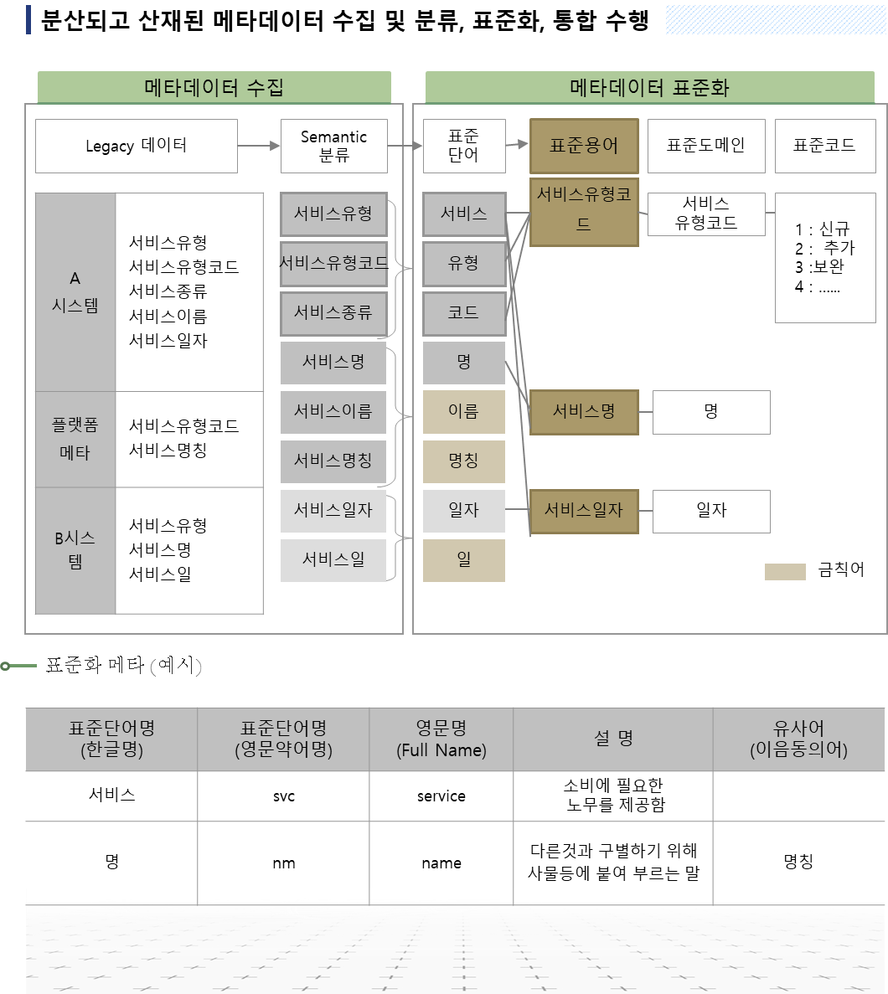
표준화 적용 방안
Notes:
ㅇ 제도 및 업무변화에 유연한 시스템 구축
ㅇ 데이터, 연계, UI 등 표준화된 서비스 제공
ㅇ 개인정보 등 주요 항목에 대한 보안 적용

Slide 4
표준 사전
표준화 적용 점검(3차) 및 표준사전 제작
표준 사전의 종류로는 1.단어사전, 2.도메인사전, 3. 용어사전이 있음
단어사전
업무상 사용하는 일정한 의미를 갖고 있는 최소 단위의 단어를 정의한 사전
도메인사전
시스템 전반적으로 사용되고 있는 데이터 가운데 유사한 유형의 데이터를 그룹화하여 그룹에 속하는 데이터의 유형과 길이를 정의한 사전
용어사전
시스템에 사용되는 엔티티와 속성을 대상으로 단어사전에 정의된 단어를 조합(
단어와 단어의 조합은 “_”사용)한 사전
제정원칙
통일성
각 플랫폼에서 사용되는 단어사전 / 용어사전 중 공통적으로 사용되는 단어는 취합하여 적용
플랫폼 특성
기구축된 플랫폼을 위하여 플랫폼별 표준사전(단어사전 / 용어사전)을 운영, 효율적인 표준화를 도모하는 방안 검토

Slide 5
표준화 사전 적용 점검 결과(3차)
표준화 적용 점검(3차) 및 표준사전 제작
플랫폼별 단어사전 오류율
플랫폼 | 단어 개수 | 오류율 | 합산 원점수 | 표준점수 | 순위
교통 플랫폼 | 345개 | 0.00% | 100.00 | 0.77 | 1
금융 플랫폼 | 3,964 개 | 0.00% | 100.00 | 0.77 | 1
문화 플랫폼 | 15,076 개 | 14.93% | 85.07 | -1.80 | 9
산림 플랫폼 | 5,827 개 | 5.13% | 94.87 | -0.11 | 7
유통소비 플랫폼 | 893 개 | 0.00% | 100.00 | 0.77 | 1
중소기업 플랫폼 | 973 개 | 0.41% | 99.59 | 0.7 | 5
지역경제 플랫폼 | 19,904 개 | 15.84% | 84.16 | -1.95 | 10
통신 플랫폼 | 14,284 개 | 5.59% | 94.41 | -0.19 | 8
헬스케어 플랫폼 | 851 개 | 0.23% | 99.77 | 0.73 | 4
환경 플랫폼 | 1005 개 | 2.59% | 97.41 | 0.32 | 6
결과 설명
플랫폼 별 단어사전에서 동일한 단어에 다른 약어를 정의한 항목을 Counting하여 오류로 계산
플랫폼 별 단어사전에서 중복되는 약어를 Counting하여 오류로 계산
합산 원점수는 두 항목의 산술평균을 이용하여 산출
향후 수정 작업을 통해 점수 향상이 예상됨
※ 그래프 표시 단위상의 문제로 표준점수X50을 적용하여 그래프 작성

Slide 6
표준화 사전 적용 점검 결과(3차)
표준화 적용 점검(3차) 및 표준사전 제작
플랫폼별 용어사전 오류율
플랫폼 | 중복률 | 원점수 | 표준점수 | 순위
교통 플랫폼 | 0.00 | 100.00 | 0.40 | 1
금융 플랫폼 | 0.00 | 100.00 | 0.40 | 5
문화 플랫폼 | 0.60 | 99.40 | 0.37 | 7
산림 플랫폼 | 0.03 | 99.97 | 0.40 | 6
유통소비 플랫폼 | 0.00 | 100.00 | 0.40 | 1
중소기업 플랫폼 | 0.00 | 100.00 | 0.40 | 1
지역경제 플랫폼 | 6.00 | 94.00 | 0.03 | 9
통신 플랫폼 | 4.01 | 95.99 | 0.15 | 8
헬스케어 플랫폼 | 0.00 | 100.00 | 0.40 | 1
환경 플랫폼 | 53.93 | 46.07 | -2.98 | 10
결과 설명
플랫폼 별 용어사전에서 동일한 용어가 여러 번 작성되어 있는 경우를 중복으로 계산
(100 – 중복률) 계산을 통해 원점수 산출
대부분 플랫폼이 높은 점수로 균일한 점수를 획득
환경플랫폼은 현재 표준화 솔루션 도입을 통해 표준화 과정 지속적으로 진행중
※ 그래프 표시 단위상의 문제로 표준점수X50을 적용하여 그래프 작성

Slide 7
표준화 사전 적용 점검 결과(3차)
표준화 적용 점검(3차) 및 표준사전 제작
플랫폼별 단어 vs. 용어 사전 일치율
플랫폼 | 오류율 | 원점수 | 표준점수 | 순위
교통 플랫폼 | 53.00 | 47.00 | -2.69 | 10
금융 플랫폼 | 6.00 | 94.00 | 0.19 | 8
문화 플랫폼 | 4.00 | 96.00 | 0.31 | 7
산림 플랫폼 | 0.00 | 100.00 | 0.56 | 1
유통소비 플랫폼 | 0.00 | 100.00 | 0.56 | 1
중소기업 플랫폼 | 0.00 | 100.00 | 0.56 | 1
지역경제 플랫폼 | 2.00 | 98.00 | 0.43 | 6
통신 플랫폼 | 0.38 | 99.62 | 0.53 | 4
헬스케어 플랫폼 | 0.51 | 99.49 | 0.52 | 5
환경 플랫폼 | 24.49 | 75.21 | -0.96 | 9
결과 설명
플랫폼 별 용어사전에서 “_” 기준으로 분리 후 중복제거 절차를 통해 용어사전에 등장하는 단어 산출
용어사전에 등장하는 단어에서 단어사전에 존재하지 않는 단어를 오류로 Counting
※ 그래프 표시 단위상의 문제로 표준점수X50을 적용하여 그래프 작성

Slide 8
표준화 사전 적용 점검 결과(3차)
표준화 적용 점검(3차) 및 표준사전 제작
플랫폼별 Table 정의서 vs. 용어 사전 일치율
플랫폼 | 오류율 | 원점수 | 표준점수 | 순위
교통 플랫폼 | 97.64% | 2.364 | -2.86 | 10
금융 플랫폼 | 10.07% | 89.929 | 0.29 | 6
문화 플랫폼 | 8.87% | 91.129 | 0.33 | 5
산림 플랫폼 | 0.73% | 99.273 | 0.62 | 3
유통소비 플랫폼 | 2.22% | 97.783 | 0.57 | 4
중소기업 플랫폼 | 0.04% | 99.959 | 0.65 | 1
지역경제 플랫폼 | 15.97% | 84.003 | 0.08 | 7
통신 플랫폼 | 26.49% | 73.509 | -0.30 | 9
헬스케어 플랫폼 | 0.04% | 99.959 | 0.65 | 1
환경 플랫폼 | 18.89% | 81.110 | -0.03 | 8
결과 설명
플랫폼 별 Table 정의서의 컬럼 ID와 용어사전을 매칭
Table 정의서의 컬럼 ID에서 용어사전에 존재하지 않는 컬럼 ID 를 오류로 Counting
※ 그래프 표시 단위상의 문제로 표준점수X50을 적용하여 그래프 작성

Slide 9
표준화진단 결과 : 종합 1
단어사전/용어사전 품질 분포 상 환경 플랫폼의 용어사전 점수 부분에서 다음 차수 측정 시 성과 향상 방안 적용 필요
플랫폼별 표준화 원점수 분포
플랫폼별 표준화 표준점수 분포
금융
산림
중소기업
교통
문화
헬스케어
유통소비
산림
금융
지역경제
통신
문화
중소기업
교통
지역경제
통신
헬스케어
유통소비
환경
환경

Slide 10
표준화진단 결과 : 종합 2
테이블정의서와 용어사전 비교 및 용어사전과 단어사전 일치율 비교 결과 점수가 낮은
교통 플랫폼 다음 차수 측정 시 성과 향상 방안 적용 필요
플랫폼별 표준화 원점수 분포
플랫폼별 품질 표준점수 분포
산림
중소기업
문화
헬스케어
유통소비
산림
중소기업
금융
지역경제
헬스케어
유통소비
환경
문화
통신
환경
금융
지역경제
통신
교통
교통

Slide 11
Ⅱ
품질측정
Notes:
및

Slide 12
3차 품질측정 결과 보고 : 전수데이터 측정 개괄
3차 품질진단
전수데이터 품질 측정은 10개 플랫폼 대상 테이블과 레코드 단위로 진행되었습니다.
플랫폼 | 진단 Table 수 | Table정의서 상 Table 수 | 진단 Record 수 | 비고
교통 | 129 | 205 | 36,400,726,787
금융 | 299 | 261 | 3,746,108,586
문화 | 71 | 71 | 2,756,352
산림 | 223 | 223 | 880,525,497
유통소비 | 92 | 211 | 1,267,026,032
중소기업 | 299 | 327 | 3,283,121,477
지역경제 | 179 | 265 | 8,124,372,621
통신 | 178 | 178 | 125,804,526,642
헬스케어 | 135 | 135 | 117,111,676
환경 | 466 | 319 | 3,665,042,262

Slide 13

품질진단 개요 : 교통플랫폼
빅데이터 품질진단 환경
센터(제공기관)
빅데이터 플랫폼
수요기관
A센터
수집·저장
가공·융합
분석·활용
정형
반정형
비정형
정형
반정형
비정형
정형
반정형
비정형
정형
반정형
비정형
B센터
HDFS
원천 데이터
역 추적
Hive
원천 데이터
역 추적
MySQL
정형
반정형
비정형
분석·활용 데이터를 역추적하여 가공단계별 품질 진단 대상 선정
기업, 공공기관
…
표준 메타데이터(데이터 구조, 속성 정보)
진단 수행 여부
업무규칙
항목 | 내용 | 비고
플랫폼명 | 교통 플랫폼
진단 DB 종류 | IRIS DB
품질관리 담당자 | 백인철 대리 | 한국도로공사

Slide 14
품질진단 대상 및 항목 : 교통플랫폼
진단 테이블(요약)
user/schema | Table ID(영문명) | Table Name(한글명) | 비고
DIAMONDE | TB_COL_EX_C_COMD_VDS_ZONE | C_COMD_VDS존
DIAMONDE | TB_COL_EX_C_COMD_ROUTE | C_COMD_노선
DIAMONDE | TB_COL_EX_T_BSFA_AVC_EQUIP_LOC | T_BSFA_AVC장비위치
DIAMONDE | TB_COL_EX_C_COCD_CMCD | C_COCD_공통코드
DIAMONDE | TB_COL_EX_C_COMD_AREA_HDQRTRS | C_COMD_지역본부
DIAMONDE | TB_COL_EX_C_COMD_AREA_BRFFC | C_COMD_지사
DIAMONDE | TB_COL_EX_T_BSFA_FACLT_LOC_POINT | T_BSFA_시설물좌표
DIAMONDE | TB_COL_EX_T_BSFA_NEW_NODE_POINT | T_BSFA_신노드좌표
DIAMONDE | TB_COL_EX_C_COMD_BUZPLC | C_COMD_영업소
DIAMONDE | TB_COL_EX_C_COMD_RSE | C_COMD_RSE
DIAMONDE | TB_COL_EX_T_MTDM_OBRK_STATE_CMCD | T_MTDM_돌발진행상태구분코드
DIAMONDE | TB_COL_EX_C_COMD_LCS_IN_GRP_VDS | C_COMD_LCS그룹내VDS
...

Slide 15
품질진단 대상 및 항목 : 교통플랫폼
진단 컬럼(요약)
Column ID(영문명) | Column Name(한글명)
VDS_ID | VDS_ID
BHF_MILG | 지점이정
VDS_ZONE_START_MILG | VDS존시작이정
VDS_ZONE_END_MILG | VDS존종료이정
ROUTE_NUMBER | 노선번호
VDS_ZONE_TYPE_SE_CD | VDS존유형구분코드
ROUTE_COMPOSITION_SN | 노선구성순번
CDPNT_TMNL_DRC_TP_CD | 기점종점방향구분코드
VDS_ZONE_LENGTH | VDS존길이
ROAD_GRAD_SE_CD | 도로등급구분코드
EQPMN_PSITN_SE_CD | 장비소속구분코드
UPSTRM_SPOT_VDS_ID | 상류지점VDS_ID
DWSTRM_SPOT_VDS_ID | 하류지점VDS_ID
CON_ZONE_ID | 콘존ID
LAST_CHANGER_NAME | 최종변경자명
LAST_CHANGE_TIME | 최종변경시각
ROAD_NAME | 도로명
START_NODE_ID | 시작노드ID
END_NODE_ID | 종료노드ID
…

Slide 16
품질진단 결과 : 교통플랫폼
항목 | 세부항목 | 점수 | 비고 | 환산점수
DB 구성 | DB 사용자 구분 | 2 |  | 100
 | DB 서비스 지원 | 2
 | 사용목적에 대한 DB 구성 | 2
DB 관리 | 백업 대상 | 2 |  | 100
 | DB 최신화 | 2
 | DB 수행속도 최적화 | 2
 | 액티브 세션 관리 | 2
 | SQL 응답시간 관리 | 2
 | 동시접속자수 관리 | 2
DB 설계 | 마스터 자료의 분리 설계/관리 | 2 |  | 100
DB 활용 | 민감정보 처리 방안 | 2 |  | 100
 | Data 접근권한 설정 | 2
 | 사용자 계정 관리 | 2
 | 데이터 암호화 대상 식별 | 2
 | Database 관리 Tool에 대한 제어 | 2
 | 비정형 Data 관리 | 2
항목 | 오류 레코드 | 전체 레코드 | 오류율 | 비고
코드(허용범위 분석) - 여부 | 2,485 | 8,067,533,375 | 0.00% | ※ 유효 자릿수 표기 상 오류율 0%로 표기(오류 레코드 존재)
코드(허용범위 분석) - 유무 | - | - | - | 검증자료 미존재
코드(허용범위 분석) - 성별 | 3,739,920,587 | 116,795,990,021 | 3.20%
자료형식 - 전화번호 | 136 | 1,238 | 10.99%
자료형식 - 우편번호 | 0 | 30 | 0.00%
자료형식 - 날짜(문자형) | 1,470,507 | 71,377,441,894 | 0.00% | ※ 유효 자릿수 표기 상 오류율 0%로 표기(오류 레코드 존재)
완전성 - Not Null 컬럼 | - | - | - | 검증자료 미존재
날짜범위 유효성 | 3 | 1,160,342 | 0.00% | ※ 유효 자릿수 표기 상 오류율 0%로 표기(오류 레코드 존재)

Slide 17
품질진단 개요 : 금융플랫폼
빅데이터 품질진단 환경
센터(제공기관)
빅데이터 플랫폼
수요기관
A센터
수집·저장
가공·융합
분석·활용
정형
반정형
비정형
정형
반정형
비정형
정형
반정형
비정형
정형
반정형
비정형
B센터
HDFS
원천 데이터
역 추적
Hive
원천 데이터
역 추적
MySQL
정형
반정형
비정형
분석·활용 데이터를 역추적하여 가공단계별 품질 진단 대상 선정
기업, 공공기관
…
표준 메타데이터(데이터 구조, 속성 정보)
진단 수행 여부
업무규칙
항목 | 내용 | 비고
플랫폼명 | 금융 플랫폼
진단 DB 종류 | PostgreSQL
품질관리 담당자 | 이경현 이사 | 알엔비소프트

Slide 18
품질진단 대상 및 항목 : 금융플랫폼
진단 테이블(요약)
user/schema | Table ID(영문명) | Table Name(한글명) | 비고
bbp_pum/bbp_prd_tabown | TBBP11_IC_13 | 계약데이터
bbp_pum/bbp_prd_tabown | TBBP11_IC_14 | 사망보험 보장지수
bbp_pum/bbp_prd_tabown | TBBP11_IC_15 | 장해보험 보장지수
bbp_pum/bbp_prd_tabown | TBBP11_IC_16 | 암보험 보장지수
bbp_pum/bbp_prd_tabown | TBBP11_IC_17 | 뇌혈관보험 보장지수
bbp_pum/bbp_prd_tabown | TBBP11_IC_18 | 허혈성심장보험 보장지수
bbp_pum/bbp_prd_tabown | TBBP12_BR_09 | 현지인인기식당
bbp_pum/bbp_prd_tabown | TBBP12_BR_10 | 여행객인기식당
bbp_pum/bbp_prd_tabown | TBBP12_BR_11 | 외국인인기식당
bbp_pum/bbp_prd_tabown | TBBP12_BR_12 | 관광지인기식당
bbp_pum/bbp_prd_tabown | TBBP12_BR_13 | 배달탑리스트
bbp_pum/bbp_prd_tabown | TBBP12_BR_14 | 카페베이커리탑리스트
…

Slide 19
품질진단 대상 및 항목 : 금융플랫폼
진단 컬럼(요약)
Column ID(영문명) | Column Name(한글명)
STRD_YYMM | 기준년월
CSTMR_ID | 고객ID
CSTMR_BTHD | 고객생년월일
SEX_CD | 성별코드
INSU_CONT_NO | 보험계약번호
INCO_VAL | 보험회사값
INCO_NM | 보험회사명
INSU_PDCT_VAL | 보험상품값
INSU_PDCT_NM | 보험상품명
CONT_STAT_NM | 계약상태명
CONT_STRT_DATE | 계약시작일자
CONT_END_DATE | 계약종료일자
PRUM_AMT | 보험료금액
PYMT_CYCL_NM | 납입주기명
PYMT_TRM_VAL | 납입기간값
GNT_SN | 보장순번
GNT_ITM_VAL | 보장항목값
GNT_ITM_NM | 보장항목명
INTN_GNT_ITM_NM | 내부보장항목병
…

Slide 20
품질진단 결과 : 금융플랫폼
항목 | 세부항목 | 점수 | 비고 | 환산점수
DB 구성 | DB 사용자 구분 | 2 |  | 100
 | DB 서비스 지원 | 2
 | 사용목적에 대한 DB 구성 | 2
DB 관리 | 백업 대상 | 2 |  | 91.67
 | DB 최신화 | 1.5 | 주기적인 업데이트가 아닌 주요한 업데이트 발생시 이에 대한 대비 필요
 | DB 수행속도 최적화 | 2
 | 액티브 세션 관리 | 1.5
 | SQL 응답시간 관리 | 2
 | 동시접속자수 관리 | 2
DB 설계 | 마스터 자료의 분리 설계/관리 | 2 |  | 100
DB 활용 | 민감정보 처리 방안 | 2 |  | 95.83
 | Data 접근권한 설정 | 2
 | 사용자 계정 관리 | 2
 | 데이터 암호화 대상 식별 | 1.5
 | Database 관리 Tool에 대한 제어 | 2
 | 비정형 data 관리 | 2
항목 | 오류 레코드 | 전체 레코드 | 오류율 | 비고
코드(허용범위 분석) - 여부 | 0 | 240,805,116 | 0.00%
코드(허용범위 분석) - 유무 | 0 | 101,374 | 0.00%
코드(허용범위 분석) - 성별 | 1,810,477 | 2,878,496,090 | 0.06%
자료형식 - 전화번호 | 93,340 | 20,014,251 | 0.47%
자료형식 - 우편번호 | 175,121 | 311,796,824 | 0.06%
자료형식 - 날짜(문자형) | 25,266 | 4,021,109,447 | 0.00% | ※ 유효 자릿수 표기 상 오류율 0%로 표기(오류 레코드 존재)
완전성 - Not Null 컬럼 | 65,236,825 | 11,296,014,906 | 0.58%
날짜범위 유효성 | 1,628 | 232,305,316 | 0.00% | ※ 유효 자릿수 표기 상 오류율 0%로 표기(오류 레코드 존재)

Slide 21
품질진단 개요 : 문화플랫폼
빅데이터 품질진단 환경
센터(제공기관)
빅데이터 플랫폼
수요기관
A센터
수집·저장
가공·융합
분석·활용
정형
반정형
비정형
정형
반정형
비정형
정형
반정형
비정형
정형
반정형
비정형
B센터
HDFS
원천 데이터
역 추적
Hive
원천 데이터
역 추적
MySQL
정형
반정형
비정형
분석·활용 데이터를 역추적하여 가공단계별 품질 진단 대상 선정
기업, 공공기관
…
표준 메타데이터(데이터 구조, 속성 정보)
진단 수행 여부
업무규칙
항목 | 내용 | 비고
플랫폼명 | 문화 플랫폼
진단 DB 종류 | PostgreSQL
품질관리 담당자 | 장대익 책임 | 한국문화정보원

Slide 22
품질진단 대상 및 항목 : 문화플랫폼
진단 테이블(요약)
user/schema | Table ID(영문명) | Table Name(한글명) | 비고
public | BO_BEST_LOAN_BOOK_HISTORY | 인기대출
public | BO_NEW_BOOK_HISTORY_ARCHIVE | 신착도서
public | BO_BEST_BOOK_HISTORY_ARCHIVE | 베스트 셀러
public | BO_SUGGEST | 추천 도서
public | BO_BOOK_PUB | 공공 도서관 소장도서
public | BO_BOOK_LITTLE | 작은 도서관 소장도서
public | CO_LOAN_PUB | 공공 도서관 대출정보
public | CO_LOAN_LITTLE | 작은 도서관 대출정보
public | BO_SPECIES_MASTER_NEW | 도서별 상세정보
public | CD_LIBRARY | 도서관 정보
public | BL_HOTTREND_ARCHIVE | 대출상승 도서목록
public | ON_DATASET | 테마 데이터 목록
…

Slide 23
품질진단 대상 및 항목 : 문화플랫폼
진단 컬럼(요약)
Column ID(영문명) | Column Name(한글명)
no | 일련번호
rank | 순위
input_date | 입력일
isbn13 | isbn13
title | 도서제목
author | 저자
description | 책소개
publisher | 출판사
pub_date | 발행일자
img_url | 도서표지이미지
master_seq | 마스터 종 정보 제이번호
kdc_class_no | kdc
loan_cnt | 대출 건수
period_type | 분석기간코드
period_name | 분석기간코드명
flag | 분석타입코드
flag_nm | 분석타입코드명
age | 연령
area | 지역
…

Slide 24
품질진단 결과 : 문화플랫폼
항목 | 세부항목 | 점수 | 비고 | 환산점수
DB 구성 | DB 사용자 구분 | 2 |  | 91.67
 | DB 서비스 지원 | 2
 | 사용목적에 대한 DB 구성 | 1.5 | 개발서버에서의 정확한 테스트를 위하여 개발서버와 운영서버간의 data 적재 프로세스 정립 필요
DB 관리 | 백업 대상 | 2 |  | 91.67
 | DB 최신화 | 1.5 | 주기적인 업데이트가 아닌 주요한 업데이트 발생시 이에 대한 대비 필요
 | DB 수행속도 최적화 | 2
 | 액티브 세션 관리 | 2
 | SQL 응답시간 관리 | 2
 | 동시접속자수 관리 | 2
DB 설계 | 마스터 자료의 분리 설계/관리 | 2 |  | 100
DB 활용 | 민감정보 처리 방안 | 2 |  | 95.83
 | Data 접근권한 설정 | 2
 | 사용자 계정 관리 | 2
 | 데이터 암호화 대상 식별 | 2
 | Database 관리 Tool에 대한 제어 | 2
 | 비정형 Data 관리 | 1.5
항목 | 오류 레코드 | 전체 레코드 | 오류율 | 비고
코드(허용범위 분석) - 여부 | 0 | 79,001 | 0.00%
코드(허용범위 분석) - 유무 | - | - | - | 검증자료 미존재
코드(허용범위 분석) - 성별 | 0 | 12,835 | 0.00%
자료형식 - 전화번호 | - | - | - | 검증자료 미존재
자료형식 - 우편번호 | - | - | - | 검증자료 미존재
자료형식 - 날짜(문자형) | 482,513 | 1,385,120 | 34.84%
완전성 - Not Null 컬럼 | 0 | 586,625 | 0.00%
날짜범위 유효성 | 0 | 99,042 | 0.00%

Slide 25
품질진단 개요 : 산림플랫폼
산림 플랫폼
빅데이터 품질진단 환경
센터(제공기관)
빅데이터 플랫폼
수요기관
A센터
수집·저장
가공·융합
분석·활용
정형
반정형
비정형
정형
반정형
비정형
정형
반정형
비정형
정형
반정형
비정형
B센터
HDFS
원천 데이터
역 추적
Hive
원천 데이터
역 추적
MySQL
정형
반정형
비정형
분석·활용 데이터를 역추적하여 가공단계별 품질 진단 대상 선정
기업, 공공기관
…
표준 메타데이터(데이터 구조, 속성 정보)
진단 수행 여부
업무규칙
항목 | 내용 | 비고
플랫폼명 | 산림 플랫폼
진단 DB 종류 | PostgreSQL
품질관리 담당자 | 박상구 이사 | 데이터스트림즈

Slide 26
품질진단 대상 및 항목 : 산림플랫폼
진단 테이블(요약)
user/schema | Table ID(영문명) | Table Name(한글명) | 비고
indigo | TB_TRKG_COURSE_DATA_SET_M | 코스데이터셋
indigo | TB_TRKG_COURSE_DATA_SET_RLTN_R | 코스데이터셋관계
indigo | TB_TRKG_COURSE_INFO_M | 코스정보
indigo | TB_TRKG_COURSE_TRK_CONN_RLTN_R | 코스트랙연결관계
indigo | TB_TRKG_POI_CTGRY_C | POI카테고리
indigo | TB_TRKG_POI_DATA_SET_M | POI데이터셋
indigo | TB_TRKG_POI_DATA_SET_RLTN_R | POI데이터셋관계
indigo | TB_TRKG_POI_INFO_M | POI정보
indigo | TB_TRKG_RWV_DATA_SET_M | 전파정보데이터셋
indigo | TB_TRKG_RWV_DATA_SET_RLTN_R | 전파정보데이터셋관계
indigo | TB_TRKG_RWV_INFO_NO1_I | 전파정보1
indigo | TB_TRKG_RWV_INFO_NO2_I | 전파정보2
…

Slide 27
품질진단 대상 및 항목 : 산림플랫폼
진단 컬럼(요약)
Column ID(영문명) | Column Name(한글명)
COURS_DATA_SET_IDNO | 코스데이터셋고유번호
COURS_DATA_SET_NM | 코스데이터셋명
COURS_DATA_SET_DSCRT | 코스데이터셋설명
COURS_DATA_SET_TPCD | 코스데이터셋구분코드
DATA_STCD | 데이터상태코드
DATA_RGSTN_DTM | 데이터등록일시
DATA_UPDT_DTM | 데이터수정일시
DATA_CONNO | 데이터일련번호
OPERT_TPCD | 작업구분코드
OCCRR_DTM | 발생일시
CNTCT_BGN_DTM | 연계시작일시
CNTCT_PRCES_DTM | 연계처리일시
CNTCT_PRCES_STCD | 연계처리상태코드
TRNSA_ID | 트랜젝션ID
COURS_DATA_SET_RLTN_IDNO | 코스데이터셋관계고유번호
COURS_IDNO | 코스고유번호
COURS_NM | 코스명
COURS_SNNM | 코스이명
COURS_DSCRT | 코스설명
…

Slide 28
품질진단 결과 : 산림플랫폼
항목 | 세부항목 | 점수 | 비고 | 환산점수
DB 구성 | DB 사용자 구분 | 2 |  | 100
 | DB 서비스 지원 | 2
 | 사용목적에 대한 DB 구성 | 2
DB 관리 | 백업 대상 | 2 |  | 100
 | DB 최신화 | 2
 | DB 수행속도 최적화 | 2
 | 액티브 세션 관리 | 2
 | SQL 응답시간 관리 | 2
 | 동시접속자수 관리 | 2
DB 설계 | 마스터 자료의 분리 설계/관리 | 2 |  | 100
DB 활용 | 민감정보 처리 방안 | 2 |  | 100
 | Data 접근권한 설정 | 2
 | 사용자 계정 관리 | 2
 | 데이터 암호화 대상 식별 | 2
 | Database 관리 Tool에 대한 제어 | 2
 | 비정형 Data 관리 | 2
항목 | 오류 레코드 | 전체 레코드 | 오류율 | 비고
코드(허용범위 분석) - 여부 |  | 284,485,299 | 0.00%
코드(허용범위 분석) - 유무 |  | 49,284,255 | 0.00%
코드(허용범위 분석) - 성별 |  | 2,793,839 | 0.00%
자료형식 - 전화번호 | 487 | 2,929 | 16.63%
자료형식 - 우편번호 | 1 | 296 | 0.34%
자료형식 - 날짜(문자형) | 0 | 164,248,752 | 0.00%
완전성 - Not Null 컬럼 | 6,382,009 | 2,241,860,418 | 0.28%
날짜범위 유효성 | - | - | - | 검증자료 미존재

Slide 29
품질진단 개요 : 유통소비 플랫폼
빅데이터 품질진단 환경
센터(제공기관)
빅데이터 플랫폼
수요기관
A센터
수집·저장
가공·융합
분석·활용
정형
반정형
비정형
정형
반정형
비정형
정형
반정형
비정형
정형
반정형
비정형
B센터
HDFS
원천 데이터
역 추적
Hive
원천 데이터
역 추적
MySQL
정형
반정형
비정형
분석·활용 데이터를 역추적하여 가공단계별 품질 진단 대상 선정
기업, 공공기관
…
표준 메타데이터(데이터 구조, 속성 정보)
진단 수행 여부
업무규칙
항목 | 내용 | 비고
플랫폼명 | 유통소비 플랫폼
진단 DB 종류 | MYSQL
품질관리 담당자 | 박진희 팀장 | 씨이랩

Slide 30
품질진단 대상 및 항목 : 유통소비 플랫폼
진단 테이블(요약)
user/schema | Table ID(영문명) | Table Name(한글명) | 비고
CJ | CJO00021A | 식자재고객대분류매출점유율_대분류X전국
CJ | CJO00019A | 식자재고객소분류매출점유율_대분류X전국
CJ | CJO00020A | 식자재고객중분류매출점유율_대분류X전국
CJ | CJO00018A | 식자재매출점유율_대분류X시군구
CJ | CJO00014A | 식자재매출점유율_대분류X전국
CJ | CJO00015A | 식자재매출점유율_세분류X시군구
CJ | CJO00011A | 식자재매출점유율_세분류X전국
CJ | CJO00016A | 식자재매출점유율_소분류X시군구
CJ | CJO00012A | 식자재매출점유율_소분류X전국
CJ | CJO00017A | 식자재매출점유율_중분류X시군구
CJ | CJO00013A | 식자재매출점유율_중분류X전국
CJ | CJO00023A | 식자재표준분류매출점유율_소분류X시군구
…

Slide 31
품질진단 대상 및 항목 : 유통소비 플랫폼
진단 컬럼(요약)
Column ID(영문명) | Column Name(한글명)
STD_YM | 기준년월
CUST_CRS_LCLS_CD | 고객경로대분류코드
INGR_TY_LCLS_CD | 식자재유형대분류코드
CUST_CRS_LCLS_NM | 고객경로대분류명
INGR_TY_LCLS_NM | 식자재유형대분류명
SALES_AMT_RAT | 매출금액비율
SALES_RANK | 매출순위
CUST_CRS_SCLS_CD | 고객경로소분류코드
CUST_CRS_MCLS_NM | 고객경로중분류명
CUST_CRS_MCLS_CD | 고객경로중분류코드
CUST_CRS_SCLS_NM | 고객경로소분류명
CTGG_CD | 시군구코드
CTPV_NM | 시도명
CTPV_CD | 시도코드
CTGG_NM | 시군구명
INGR_TY_DCLS_CD | 식자재유형세분류코드
STD_YM | 기준년월
CUST_CRS_LCLS_CD | 고객경로대분류코드
INGR_TY_LCLS_CD | 식자재유형대분류코드
…

Slide 32
품질진단 결과 : 유통소비 플랫폼
항목 | 세부항목 | 점수 | 비고 | 환산점수
DB 구성 | DB 사용자 구분 | 2 |  | 100
 | DB 서비스 지원 | 2
 | 사용목적에 대한 DB 구성 | 2
DB 관리 | 백업 대상 | 2 |  | 100
 | DB 최신화 | 2
 | DB 수행속도 최적화 | 2
 | 액티브 세션 관리 | 2
 | SQL 응답시간 관리 | 2
 | 동시접속자수 관리 | 2
DB 설계 | 마스터 자료의 분리 설계/관리 | 1.5 | 코드 관리에 대한 근거 자료 존재시 (2) 처리 | 75
DB 활용 | 민감정보 처리 방안 | 2 |  | 100
 | Data 접근권한 설정 | 2
 | 사용자 계정 관리 | 2
 | 데이터 암호화 대상 식별 | 2
 | Database 관리 Tool에 대한 제어 | 2
 | 비정형 Data 관리 | 2
항목 | 오류 레코드 | 전체 레코드 | 오류율 | 비고
코드(허용범위 분석) - 여부 | 271,800 | 42,615,587 | 0.64%
코드(허용범위 분석) - 유무 | - | - | - | 검증자료 미존재
코드(허용범위 분석) - 성별 | - | - | - | 검증자료 미존재
자료형식 - 전화번호 | 38 | 235,374 | 0.02%
자료형식 - 우편번호 | 49,456 | 216,381 | 22.86%
자료형식 - 날짜(문자형) | 129,897 | 918,279,889 | 0.01%
완전성 - Not Null 컬럼 | 289,446 | 6,228,661,909 | 0.00% | ※ 유효 자릿수 표기 상 오류율 0%로 표기(오류 레코드 존재)
날짜범위 유효성 | - | - | - | 검증자료 미존재

Slide 33
품질진단 개요 : 중소기업 플랫폼
빅데이터 품질진단 환경
센터(제공기관)
빅데이터 플랫폼
수요기관
A센터
수집·저장
가공·융합
분석·활용
정형
반정형
비정형
정형
반정형
비정형
정형
반정형
비정형
정형
반정형
비정형
B센터
HDFS
원천 데이터
역 추적
Hive
원천 데이터
역 추적
MySQL
정형
반정형
비정형
분석·활용 데이터를 역추적하여 가공단계별 품질 진단 대상 선정
기업, 공공기관
…
표준 메타데이터(데이터 구조, 속성 정보)
진단 수행 여부
업무규칙
항목 | 내용 | 비고
플랫폼명 | 중소기업 플랫폼
진단 DB 종류 | HIVE / Impala
품질관리 담당자 | 이서용 주임 | 더존비즈온

Slide 34
품질진단 대상 및 항목 : 중소기업 플랫폼
진단 테이블(요약)
user/schema | Table ID(영문명) | Table Name(한글명) | 비고
㈜빅밸류 | DATASET_BIGVALUE_01 | 연립/다세대 건물 기본 정보 패킷
㈜빅밸류 | DATASET_BIGVALUE_02 | 연립/다세대 주택 배치도 패킷
㈜빅밸류 | DATASET_BIGVALUE_03 | 연립/다세대 예측 시세 정보
㈜빅밸류 | DATASET_BIGVALUE_04 | 연립/다세대 시세 산정 사례 데이터 패킷
㈜빅밸류 | DATASET_BIGVALUE_05 | 도시형생활주택 건물 기본 정보 패킷
㈜빅밸류 | DATASET_BIGVALUE_06 | 도시형생활주택 주택 배치도 패킷
㈜빅밸류 | DATASET_BIGVALUE_07 | 도시형생활주택 예측 시세 정보
㈜빅밸류 | DATASET_BIGVALUE_08 | 도시형생활주택 시세 산정 사례 데이터 패킷
㈜빅밸류 | DATASET_BIGVALUE_09 | 나홀로아파트 건물 기본 정보 패킷
㈜빅밸류 | DATASET_BIGVALUE_10 | 나홀로아파트 주택 배치도 패킷
㈜빅밸류 | DATASET_BIGVALUE_11 | 나홀로아파트 예측 시세 정보
㈜빅밸류 | DATASET_BIGVALUE_12 | 나홀로아파트 시세 산정 사례 데이터 패킷
…

Slide 35
품질진단 대상 및 항목 : 중소기업 플랫폼
진단 컬럼(요약)
Column ID(영문명) | Column Name(한글명)
YM | 년월
LNM_ADDR_CODE | 지번 주소 코드
LNM_ADDR_AND_BULD_CODE | 지번 주소 및 건물 코드
ADDR | 주소
SIGNGU_CODE | 시군구 코드
DONG_CODE | 동 코드
PLOT_CODE | 대지 코드
LNM_ONE | 지번1
LNM_TWO | 지번2
LONGITUDE | 경도
LA | 위도
BULD_NM | 건물 명
APTCMPL_NM | 동 명
MAIN_PRPOS_CODE | 주 용도 코드
MAIN_PRPOS_NM | 주 용도 명
PLOT_AR | 대지 면적
BILD_AR | 건축물 면적
BDTLDR | 건폐율
TOTAR | 연면적
…

Slide 36
품질진단 결과 : 중소기업 플랫폼
항목 | 세부항목 | 점수 | 비고 | 환산점수
DB 구성 | DB 사용자 구분 | 2 |  | 100
 | DB 서비스 지원 | 2
 | 사용목적에 대한 DB 구성 | 2
DB 관리 | 백업 대상 | 2 |  | 100
 | DB 최신화 | 2
 | DB 수행속도 최적화 | 2
 | 액티브 세션 관리 | 2
 | SQL 응답시간 관리 | 2
 | 동시접속자수 관리 | 2
DB 설계 | 마스터 자료의 분리 설계/관리 | 2 |  | 100
DB 활용 | 민감정보 처리 방안 | 2 |  | 100
 | Data 접근권한 설정 | 2
 | 사용자 계정 관리 | 2
 | 데이터 암호화 대상 식별 | 2
 | Database 관리 Tool에 대한 제어 | 2
 | 비정형 Data 관리 | 2
항목 | 오류 레코드 | 전체 레코드 | 오류율 | 비고
코드(허용범위 분석) - 여부 | 432,737 | 986,397,328 | 0.04%
코드(허용범위 분석) - 유무 | 25,317 | 64,464,272 | 0.04%
코드(허용범위 분석) - 성별 | 136 | 163,549,542 | 0.00% | ※ 유효 자릿수 표기 상 오류율 0%로 표기(오류 레코드 존재)
자료형식 - 전화번호 | 20 | 32,247 | 0.06%
자료형식 - 우편번호 | - | - | - | 검증자료 미존재
자료형식 - 날짜(문자형) | 1,126 | 1,910,570,515 | 0.00% | ※ 유효 자릿수 표기 상 오류율 0%로 표기(오류 레코드 존재)
완전성 - Not Null 컬럼 | 36,209 | 85,953,737 | 0.04%
날짜범위 유효성 | 13,053 | 9,556,037 | 0.14%

Slide 37
품질진단 개요 : 지역경제 플랫폼
빅데이터 품질진단 환경
센터(제공기관)
빅데이터 플랫폼
수요기관
A센터
수집·저장
가공·융합
분석·활용
정형
반정형
비정형
정형
반정형
비정형
정형
반정형
비정형
정형
반정형
비정형
B센터
HDFS
원천 데이터
역 추적
Hive
원천 데이터
역 추적
MySQL
정형
반정형
비정형
분석·활용 데이터를 역추적하여 가공단계별 품질 진단 대상 선정
기업, 공공기관
…
표준 메타데이터(데이터 구조, 속성 정보)
진단 수행 여부
업무규칙
항목 | 내용 | 비고
플랫폼명 | 지역경제 플랫폼
진단 DB 종류 | HIVE
품질관리 담당자 | 김문경 과장 | 아임클라우드

Slide 38
품질진단 대상 및 항목 : 지역경제 플랫폼
진단 테이블(요약)
user/schema | Table ID(영문명) | Table Name(한글명) | 비고
코나아이 | TC_LC_GNRL_WIK_SETLE_INFO | 지자체카드_일반주간결제정보
코나아이 | TC_LC_POLICY_WIK_SETLE_INFO | 지자체카드_정책주간결제정보
코나아이 | TC_LC_GNRL_DILY_SETLE_INFO | 지자체카드_일반일간결제정보
코나아이 | TC_LC_POLICY_DILY_SETLE_INFO | 지자체카드_정책일간결제정보
코나아이 | TC_LC_MSFRTN_SPRMNY_PYMNT_INFO | 지자체카드_재난지원금지급정보
코나아이 | TC_LC_MSFRTN_SPRMNY_SETLE_INFO | 지자체카드_재난지원금결제정보
더아이엠씨 | TC_SN_RAW_DATA_2010 | SNS_원시데이터2010
더아이엠씨 | TC_SN_RAW_DATA_2011 | SNS_원시데이터2011
더아이엠씨 | TC_SN_RAW_DATA_2012 | SNS_원시데이터2012
더아이엠씨 | TC_SN_RAW_DATA_2013 | SNS_원시데이터2013
더아이엠씨 | TC_SN_RAW_DATA_2014 | SNS_원시데이터2014
더아이엠씨 | TC_SN_RAW_DATA_2015 | SNS_원시데이터2015
…

Slide 39
품질진단 대상 및 항목 : 지역경제 플랫폼
진단 컬럼(요약)
Column ID(영문명) | Column Name(한글명)
GNRL_WIK_SETLE_BEGIN_DE | 일반주간결제시작일자
GNRL_WIK_SETLE_END_DE | 일반주간결제종료일자
CARD_NO | 카드번호
MBER_CODE | 회원코드
MRHST_NO | 가맹점번호
SEXDSTN_CODE | 성별코드
AGRDE_CODE | 연령대코드
SETLE_GOODS_ID | 결제상품ID
SETLE_GOODS_NM | 결제상품명
MRHST_INDUTY_NM | 가맹점업종명
MRHST_ZIP | 가맹점우편번호
CTPRVN_NM | 시도명
SIGNGU_NM | 시군구명
EMD_NM | 읍면동명
LA | 위도
LO | 경도
USE_AT | 사용여부
SETLE_AMOUNT | 결제금액
POLICY_WIK_SETLE_BEGIN_DE | 정책주간결제시작일자
…

Slide 40
품질진단 결과 : 지역경제 플랫폼
항목 | 세부항목 | 점수 |  | 환산점수
DB 구성 | DB 사용자 구분 | 2 |  | 83.33
 | DB 서비스 지원 | 2
 | 사용목적에 대한 DB 구성 | 1
DB 관리 | 백업 대상 | 2 |  | 100
 | DB 최신화 | 2
 | DB 수행속도 최적화 | 2
 | 액티브 세션 관리 | 2
 | SQL 응답시간 관리 | 2
 | 동시접속자수 관리 | 2
DB 설계 | 마스터 자료의 분리 설계/관리 | 2 |  | 100
DB 활용 | 민감정보 처리 방안 | 2 |  | 100
 | Data 접근권한 설정 | 2
 | 사용자 계정 관리 | 2
 | 데이터 암호화 대상 식별 | 2
 | Database 관리 Tool에 대한 제어 | 2
 | 비정형 Data 관리 | 2
항목 | 오류 레코드 | 전체 레코드 | 오류율 | 비고
코드(허용범위 분석) - 여부 | 0 | 1,617,649,215 | 0.00%
코드(허용범위 분석) - 유무 | - | - | - | 검증자료 미존재
코드(허용범위 분석) - 성별 | 0 | 374,075,730 | 0.00%
자료형식 - 전화번호 | - | - | - | 검증자료 미존재
자료형식 - 우편번호 | 4,756,804 | 1,622,209,560 | 0.29%
자료형식 - 날짜(문자형) | 1,777,780 | 5,754,770,745 | 0.03%
완전성 - Not Null 컬럼 | 0 | 8,877,324,109 | 0.00%
날짜범위 유효성 | 4 | 365,853,607 | 0.00%

Slide 41
품질진단 개요 : 통신 플랫폼
빅데이터 품질진단 환경
센터(제공기관)
빅데이터 플랫폼
수요기관
A센터
수집·저장
가공·융합
분석·활용
정형
반정형
비정형
정형
반정형
비정형
정형
반정형
비정형
정형
반정형
비정형
B센터
HDFS
원천 데이터
역 추적
Hive
원천 데이터
역 추적
MySQL
정형
반정형
비정형
분석·활용 데이터를 역추적하여 가공단계별 품질 진단 대상 선정
기업, 공공기관
…
표준 메타데이터(데이터 구조, 속성 정보)
진단 수행 여부
업무규칙
항목 | 내용 | 비고
플랫폼명 | 통신 플랫폼
진단 DB 종류 | Hadoop
품질관리 담당자 | 서동희 차장 | KT

Slide 42
품질진단 대상 및 항목 : 통신 플랫폼
진단 테이블(요약)
user/schema | Table ID(영문명) | Table Name(한글명) | 비고
bd_mart | STATS_LIST | 통계목록
bd_mart | STATS_LIST_LINK | 통계목록연계
bd_mart | ZTO_016 | LPOINT물가지수
bd_mart | ZTO_009 | 고객분석지수
bd_mart | ZTO_008 | 기준동기비 소비지수
bd_mart | ZTO_006 | 동기비 소비지수
bd_mart | ZTO_010 | 상표 및 소비지수
bd_mart | ZTO_015 | 상품소멸율
bd_mart | ZTO_012 | 상품진입율
bd_mart | ZTO_014 | 상품창출율
bd_mart | ZTO_013 | 상품퇴출율
bd_mart | ZTO_007 | 전기비 소비지수
…

Slide 43
품질진단 대상 및 항목 : 통신 플랫폼
진단 컬럼(요약)
Column ID(영문명) | Column Name(한글명)
SRC_INSTT | 원천기관
SITE_CODE | 사이트구분
SE_CODE | 통계목록구분
STATS_DTTM | 통계일자
BRTC_CODE | 광역시도코드
BRTC_NM | 광역시도명
SIGNGU_CODE | 시군구코드
SIGNGU_NM | 시군구명
ADSTRD_CODE | 행정동코드
ADSTRD_NM | 행정동명
LEGALDONG_CODE | 법정동코드
LEGALDONG_NM | 법정동명
INDUTY_CL_CODE | 업종분류코드
INDUTY_CL_NM | 업종분류명
ETC_ONE_CN | 기타1내용
ETC_TWO_CN | 기타2내용
ETC_THREE_CN | 기타3내용
ETC_FOUR_CN | 기타4내용
ETC_FIVE_CN | 기타5내용
…

Slide 44
품질진단 결과 : 통신 플랫폼
항목 | 세부항목 | 점수 |  | 환산점수
DB 구성 | DB 사용자 구분 | 2 |  | 83.33
 | DB 서비스 지원 | 2
 | 사용목적에 대한 DB 구성 | 1 | 운영서버를 개발서버로도 활용하고 있는 상황은 테스트에서 문제 발생시 운영서버에 영향을 미칠수 있음
DB 관리 | 백업 대상 | 1.5 | 하둡시스템의 오류발생 시 이에 대한 대응 방안 / 복구 방안 | 75
 | DB 최신화 | 2
 | DB 수행속도 최적화 | 1.5 | 수행속도에 대한 관리 지침 필요
 | 액티브 세션 관리 | 1.5 | 관리자의 모니터링을 통한 유휴세션을 관리할 경우, 문제의 소지
 | SQL 응답시간 관리 | 1.5
 | 동시접속자수 관리 | 1 | 질문의 의도와 다른 답변
DB 설계 | 마스터 자료의 분리 설계/관리 | 2 | 코드 관리에 대한 근거 자료 존재시 (2) 처리 | 100
DB 활용 | 민감정보 처리 방안 | 2 |  | 95.83
 | Data 접근권한 설정 | 2
 | 사용자 계정 관리 | 2
 | 데이터 암호화 대상 식별 | 2
 | Database 관리 Tool에 대한 제어 | 1.5
 | 비정형 Data 관리 | 2
항목 | 오류 레코드 | 전체 레코드 | 오류율 | 비고
코드(허용범위 분석) - 여부 | 220,607,734 | 9,020,579,013 | 2.45%
코드(허용범위 분석) - 유무 | 0 | 320 | 0.00%
코드(허용범위 분석) - 성별 | 469,816,209 | 32,118,785,895 | 1.46%
자료형식 - 전화번호 | 329,323 | 60,912,270,650 | 0.00% | ※ 유효 자릿수 표기 상 오류율 0%로 표기(오류 레코드 존재)
자료형식 - 우편번호 | 45,797,494 | 581,186,546 | 7.88%
자료형식 - 날짜(문자형) | 19,155,278 | 121,127,723,194 | 0.02%
완전성 - Not Null 컬럼 | 0 | 111,591,126,942 | 0.00%
날짜범위 유효성 | 6,389,112 | 61,303,645 | 10.42%

Slide 45
품질진단 개요 : 헬스케어 플랫폼
빅데이터 품질진단 환경
센터(제공기관)
빅데이터 플랫폼
수요기관
A센터
수집·저장
가공·융합
분석·활용
정형
반정형
비정형
정형
반정형
비정형
정형
반정형
비정형
정형
반정형
비정형
B센터
HDFS
원천 데이터
역 추적
Hive
원천 데이터
역 추적
MySQL
정형
반정형
비정형
분석·활용 데이터를 역추적하여 가공단계별 품질 진단 대상 선정
기업, 공공기관
…
표준 메타데이터(데이터 구조, 속성 정보)
진단 수행 여부
업무규칙
항목 | 내용 | 비고
플랫폼명 | 헬스케어 플랫폼
진단 DB 종류 | MariaDB / HDFS
품질관리 담당자 | 김재호 연구원 | 국립암센터

Slide 46
품질진단 대상 및 항목 : 헬스케어 플랫폼
진단 테이블(요약)
user/schema | Table ID(영문명) | Table Name(한글명) | 비고
 | THRD_PT_BSNF | 갑상선암_환자_기본정보
 | THRD_PT_HLNF | 갑상선암_환자_건강정보
 | THRD_PT_FMHT | 갑상선암_환자_가족력
 | THRD_DG_MTNF | 갑상선암_진단_전이정보
 | THRD_DG_RCNF | 갑상선암_진단_재발정보
 | THRD_DG_RCHK_PATH | 갑상선암_진단_재발검사_병리
 | THRD_DG_RCHK_LAB | 갑상선암_진단_재발검사_LAB
 | THRD_DG_THNF | 갑상선암_진단_신체계측정보
 | THRD_DG_NFRM | 갑상선암_진단_정보
 | THRD_DG_NDST | 갑상선암_진단_초기병기
 | THRD_EX_DIAG | 갑상선암_검사_진단
 | THRD_EX_IMAG | 갑상선암_검사_영상
…

Slide 47
품질진단 대상 및 항목 : 헬스케어 플랫폼
진단 컬럼(요약)
Column ID(영문명) | Column Name(한글명)
CENTER_CD | 센터코드
IRB_APRV_NO | IRB승인번호
PT_SBST_NO | 환자대체번호
PT_BRYM | 환자생년월
SEX_CD | 성별코드
SEX_CD_ETC_CONT | 성별코드기타내용
FRST_DIAG_YMD | 최초진단일자
FRST_IDGN_AGE | 최초진단시연령
FRST_DIAG_CD | 최초진단코드
FRST_DIAG_ENM | 최초진단영문명
FRST_DIAG_KNM | 최초진단한글명
FRST_OPRT_YMD | 최초수술일자
FRST_OPRT_CD | 최초수술코드
FRST_OPRT_NM | 최초수술명
THGL_CNCT_FRMD_YMD | 갑상선암센터초진일자
CRTN_DT | 생성일시
RCRD_YMD | 기록일자
ADM_YMD | 입원일자
IADM_AGE | 입원시연령
…

Slide 48
품질진단 결과 : 헬스케어 플랫폼
항목 | 세부항목 | 점수 | 비고 | 환산점수
DB 구성 | DB 사용자 구분 | 2 |  | 100
 | DB 서비스 지원 | 2
 | 사용목적에 대한 DB 구성 | 2
DB 관리 | 백업 대상 | 2 |  | 62.5
 | DB 최신화 | 1.5
 | DB 수행속도 최적화 | 1
 | 액티브 세션 관리 | 1
 | SQL 응답시간 관리 | 1
 | 동시접속자수 관리 | 1
DB 설계 | 마스터 자료의 분리 설계/관리 | 2 |  | 100
DB 활용 | 민감정보 처리 방안 | 2 |  | 8.5
 | Data 접근권한 설정 | 2
 | 사용자 계정 관리 | 2
 | 데이터 암호화 대상 식별 | 1.5
 | Database 관리 Tool에 대한 제어 | 1.5
 | 비정형 DATA 관리 | 1.5
항목 | 오류 레코드 | 전체 레코드 | 오류율 | 비고
코드(허용범위 분석) - 여부 | 0 | 7,896,643 | 0.00%
코드(허용범위 분석) - 유무 |  |  | - | 검증자료 미존재
코드(허용범위 분석) - 성별 | 0 | 156,220 | 0.00%
자료형식 - 전화번호 | - | - | - | 검증자료 미존재
자료형식 - 우편번호 | - | - | - | 검증자료 미존재
자료형식 - 날짜(문자형) | 64 | 150,893,774 | 0.00% | ※ 유효 자릿수 표기 상 오류율 0%로 표기(오류 레코드 존재)
완전성 - Not Null 컬럼 | 39,731 | 619,311,236 | 0.01%
날짜범위 유효성 | 298,515 | 3,176,217 | 9.40%

Slide 49
품질진단 개요 : 환경 플랫폼
빅데이터 품질진단 환경
센터(제공기관)
빅데이터 플랫폼
수요기관
A센터
수집·저장
가공·융합
분석·활용
정형
반정형
비정형
정형
반정형
비정형
정형
반정형
비정형
정형
반정형
비정형
B센터
HDFS
원천 데이터
역 추적
Hive
원천 데이터
역 추적
MySQL
정형
반정형
비정형
분석·활용 데이터를 역추적하여 가공단계별 품질 진단 대상 선정
기업, 공공기관
…
표준 메타데이터(데이터 구조, 속성 정보)
진단 수행 여부
업무규칙
항목 | 내용 | 비고
플랫폼명 | 환경 플랫폼
진단 DB 종류 | PostgreSQL
품질관리 담당자 | 오지훈 연구원 | 수자원공사

Slide 50
품질진단 대상 및 항목 : 환경 플랫폼
진단 테이블(요약)
user/schema | Table ID(영문명) | Table Name(한글명) | 비고
schema | gc_dust_expect_all | 미세먼지 정보
schema | gc_spfc_envrn_info | 용도지역/지구 정보
schema | gc_land_comb_country_all | 전국 지가 정보
schema | gc_wnty_sopsrt_envrn_info | 전국 기업/상가 정보
schema | gc_apt_income | 아파트 호별 소득 정보
schema | gc_det_income | 가구별 소득 정보
schema | gc_area_diss_atfss | 지역별 질병 발병정보
schema | gc_area_disaster | 산불정보
schema | gc_wnty_reside_popltn_info | 전국 거주인구 정보
schema | gc_traffic_comm | 표준노드링크+교통소통정보
schema | gc_seoul_bus_line_use_stat_day | 대중교통이용실태
schema | gc_qltwtr_reside_popltn | 집계구별 수돗물 수질정보
…

Slide 51
품질진단 대상 및 항목 : 환경 플랫폼
진단 컬럼(요약)
Column ID(영문명) | Column Name(한글명)
mesure_time_tm | 측정시간
spfc_id | 용도지역 ID
price_g_id | 지가정보 ID
sopsrt_id | 상가 id
apt_cd | 아파트 코드
b_dng_cd | 법정동 코드
ctprvn_nm | 시도 명
lon_lo | 경도
adstrd_cd | 행정동 코드
roadsection_id | 도로 고유ID
use_dt | 사용일자
intgr_place_nm | 정수장명
fire_eng_id | 화력발전소 고유id
poll_object_id | 오염원 고유번호
sw_cd | 유역코드
eclgy_no | 생태관광고유번호
fire_eng_no | 화력발전소 고유번호
adstrd_nm | 행정동 명
eclgy_no | 생태관광고유번호
…

Slide 52
품질진단 결과 : 환경 플랫폼
항목 | 세부항목 | 점수 | 비고 | 환산점수
DB 구성 | DB 사용자 구분 | 2 |  | 100
 | DB 서비스 지원 | 2
 | 사용목적에 대한 DB 구성 | 2
DB 관리 | 백업 대상 | 2 |  | 95.83
 | DB 최신화 | 2
 | DB 수행속도 최적화 | 1.5 | 수행속도에 대한 관리 지침 필요 (index 생성 대상 파악 / 영향도 파악 등)
 | 액티브 세션 관리 | 2
 | SQL 응답시간 관리 | 2
 | 동시접속자수 관리 | 2
DB 설계 | 마스터 자료의 분리 설계/관리 | 2 |  | 100
DB 활용 | 민감정보 처리 방안 | 2 |  | 91.67
 | Data 접근권한 설정 | 2
 | 사용자 계정 관리 | 1.5
 | 데이터 암호화 대상 식별 | 2
 | Database 관리 Tool에 대한 제어 | 1.5
 | 비정형 DATA 관리 | 2
항목 | 오류 레코드 | 전체 레코드 | 오류율 | 비고
코드(허용범위 분석) - 여부 | 0 | 88,523,114 | 0.00%
코드(허용범위 분석) - 유무 | - | - | - | 검증자료 미존재
코드(허용범위 분석) - 성별 | 0 | 47,496,208 | 0.00%
자료형식 - 전화번호 | - | - | - | 검증자료 미존재
자료형식 - 우편번호 | - | - | - | 검증자료 미존재
자료형식 - 날짜(문자형) | 82,523 | 1,272,546,103 | 0.01%
완전성 - Not Null 컬럼 | 34,487,619 | 1,917,406,963 | 1.80%
날짜범위 유효성 | - | - | - | 검증자료 미존재

Slide 53
품질진단 결과 : 종합 1
플랫폼 |  | 쿼리 검증 |  |  | DB 관리 검증
플랫폼명 | 평가요약 | 원점수 | 표준점수 | 순위 | 원점수 | 표준점수 | 순위
교통 | DB관련 문서검증 최상위, 쿼리적용 데이터 검증 하위 → 실데이터 관련 품질 향상 필요 | 97.64 | -0.099 | 7 | 100.00 | 1.08 | 1
금융 | DB관련 문서검증 상위, 쿼리적용 데이터 검증 상위 → DB관리 및 데이터 품질 양호 | 99.89 | 0.950 | 3 | 96.88 | 0.34 | 4
문화 | DB관련 문서검증 하위, 쿼리적용 데이터 검증 최하위 → 실데이터 관련 품질 향상 필요 | 93.03 | -2.243 | 10 | 94.79 | -0.15 | 7
산림 | DB관련 문서검증 상위, 쿼리적용 데이터 검증 중위 → 실데이터 관련 품질 향상 필요 | 97.84 | -0.002 | 6 | 100.00 | 1.08 | 1
유통소비 | DB관련 문서검증 하위, 쿼리적용 데이터 검증 하위 → 실데이터 관련 품질 향상 필요 | 95.29 | -1.189 | 9 | 93.75 | -0.39 | 8
중소기업 | DB관련 문서검증 최상위, 쿼리적용 데이터 검증 최상위 → DB관리 및 데이터 품질 양호 | 99.95 | 0.981 | 1 | 100.00 | 1.08 | 1
지역경제 | DB관련 문서검증 중위, 쿼리적용 데이터 검증 상위 → DB 관리 향상 필요 | 99.95 | 0.977 | 2 | 95.83 | 0.10 | 6
통신 | DB관련 문서검증 하위, 쿼리적용 데이터 검증 하위 → DB 관리 및 오류 데이터 전반적 관리 필요 | 97.22 | -0.292 | 8 | 88.54 | -1.62 | 9
헬스케어 | DB관련 문서검증 최하위, 쿼리적용 데이터 검증 중위 → DB 관리 전반적 점검 필요(의료데이터 특수상황 고려) | 98.19 | 0.126 | 5 | 87.50 | -1.86 | 10
환경 | DB관련 문서검증 중위, 쿼리적용 데이터 검증 중위 → DB 관리 문서보완 필요 | 99.55 | 0.791 | 4 | 96.88 | 0.34 | 4

Slide 54
품질진단 결과 : 종합 2
플랫폼별 품질 원점수 분포
플랫폼별 품질 표준점수 분포
DB 관리 검증
교통
산림
중소기업
DB 관리 검증
금융
교통
산림
중소기업
환경
문화
지역경제
금융
유통소비
문화
환경
지역경제
유통소비
쿼리
검증
통신
헬스케어
통신
헬스케어
쿼리
검증
* 원점수 기준 : DB관리 검증 95점 이상, 쿼리 검증 97점 이상
* 표준점수 기준 : DB관리 검증 및 쿼리 검증 0점 이상
A Group
금융, 중소기업,
지역경제, 환경
· DB 관리(문서검증), 실데이터(쿼리) 검증 기준 상회
· 향후 점검에서 지속적 관리 모니터링
C Group
문화, 유통소비, 통신
· DB 관리 기준 하회, 쿼리 검증 기준 하회
· 집중 컨설팅 필요 그룹
B Group
교통, 산림
· DB 관리(문서검증) 기준 상회, 실데이터(쿼리) 검증 하회
· 품질관리 컨설팅을 통한 지표 향상
D Group
헬스케어
· 쿼리검증에 비해 DB 관리 검증 기준 하회
· DB 관리 및 운용에 관한 컨설팅 필요

Slide 55
품질진단 결과 : 점검 향상도 비교
오류율 기준 결과 비교
 | 2019년 |  | 1차 점검 |  | 2차 점검 |  | 3차 점검
플랫폼 | 점수 | 순위 | 점수 | 순위 | 점수 | 순위 | 점수 | 순위
교통 | 60.00 | 5.5 | 13.44 | 2 | 74.21 | 8 | 97.64 | 6
금융 | 93.58 | 3 | 73.27 | 6 | 92.57 | 3 | 99.89 | 3
문화 | 69.91 | 4 | 66.17 | 5 | 82.90 | 7 | 93.03 | 10
산림 | 60.00 | 5.5 | 84.61 | 7 | 98.60 | 1 | 97.54 | 7
유통소비 | 41.13 | 8 | 40.00 | 3 | 22.75 | 10 | 95.29 | 9
중소기업 | 21.35 | 10 | 68.68 | 1 | 61.73 | 9 | 99.95 | 1
지역경제 | 39.85 | 7 | 50.38 | 4 | 91.24 | 4 | 99.95 | 2
통신 | 98.26 | 1 | 37.14 | 8 | 84.75 | 6 | 97.22 | 8
헬스케어 | 40.00 | 9 | 34.65 | 9 | 96.02 | 2 | 98.12 | 5
환경 | 95.22 | 2 | - | - | 90.76 | 5 | 99.55 | 4
결과 분석
전반적으로 모든 플랫폼이 점수 향상 추세
새로운 데이터 적재 과정에서 일부 불규칙 변동 발생
전반적으로 높은 수준의 품질수준을 고르게 보유하고 있어 적은 점수차이에도 상대적 순위가 크게 변동
결과 피드백을 통해 4차 점검에서 Zero Defect 달성 독려 예정

Slide 56
품질진단 결과 : 점검 향상도 비교
전체 플랫폼 향상도 점검 결과 새로운 데이터가 다수 추가된 1차 점검을 제외하고 점수 향상 추세
 | 2019년 | 1차 점검 | 2차 점검 | 3차 점검
10 개 플랫폼 평균 | 61.93 | 52.04 | 79.55 | 97.82

Slide 57
품질진단 결과 : 점검 향상도 비교
문서 검증 결과 비교
 | DB 구성 | DB 관리 | DB 설계 | DB 활용
1차 점검 | 76.85 | 73.15 | 72.22 | 78.33
2차 점검 | 92.5 | 87.92 | 92.5 | 97
3차 점검 | 95.83 | 91.67 | 97.50 | 96.67

Slide 58
맺음말
맺음말

